Slide 1
Chapter 13
도서 관리 프로그램
01 동작 확인 02 프로젝트 구성
03 모델 클래스 04 DataManager 클래스
05 디자인 06 데이터 소스 구성
07 속성 지정과 이벤트 연결 07 책의 내용을 마치며

Slide 2
지금까지 배운 내용을 모두 활용해 프로그램을 만든다.
윈도 폼 프로젝트로 프로그램을 만드는 과정을 이해한다.

Slide 3
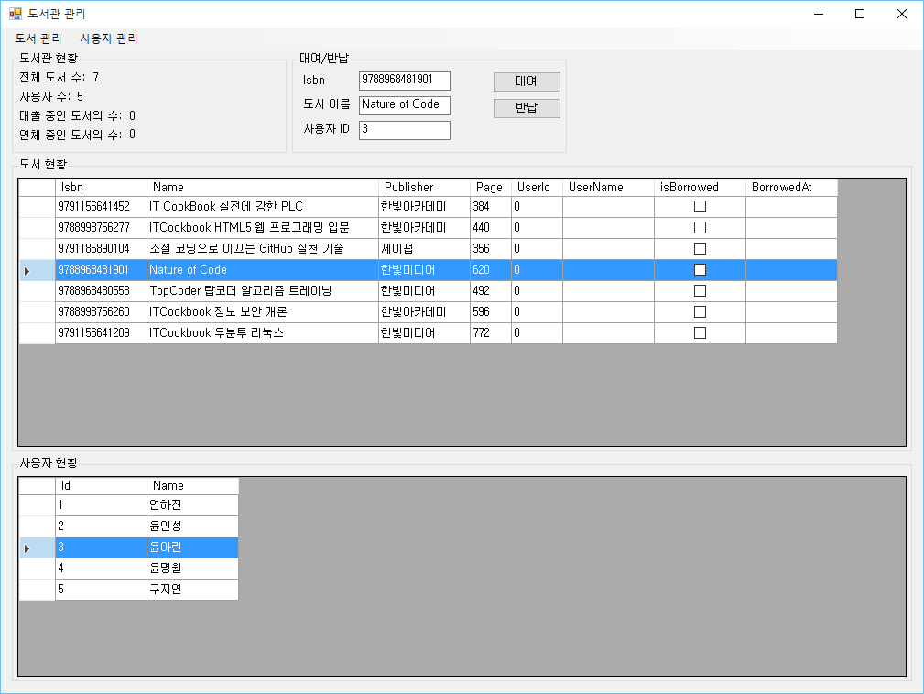
Section 01 동작 확인(1)
도서 관리 프로그램

Slide 4
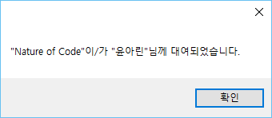
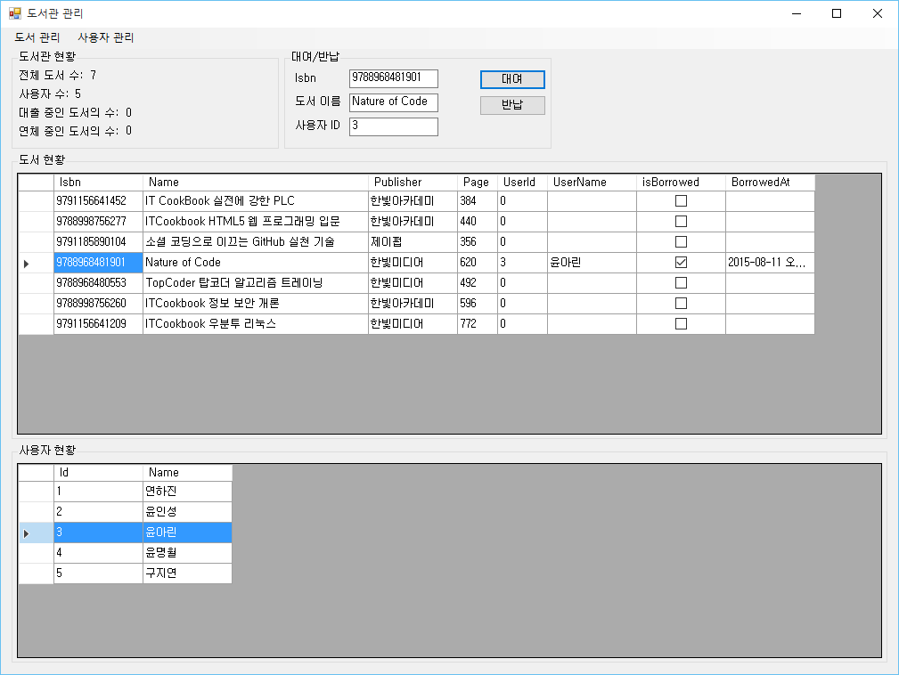
Section 01 동작 확인(2)
대여 버튼 클릭(대여 도서)

Slide 5
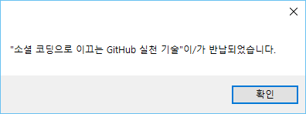
Section 01 동작 확인(3)
대여된 도서 클릭, [반납] 버튼 클릭

Slide 6
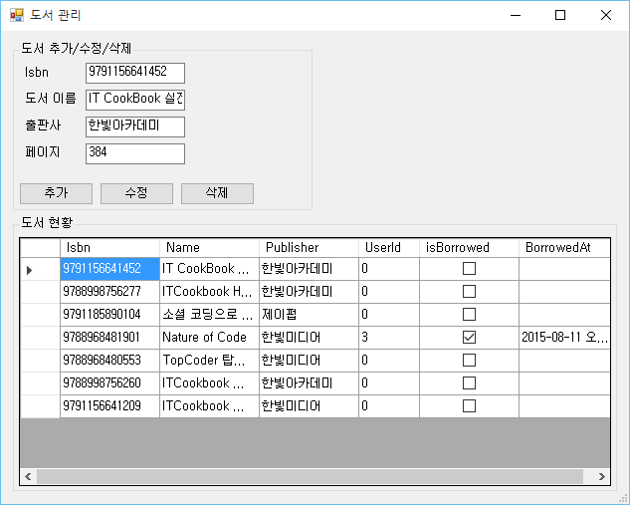
Section 01 동작 확인(4)
도서 관리 : 도서 추가/수정/삭제

Slide 7
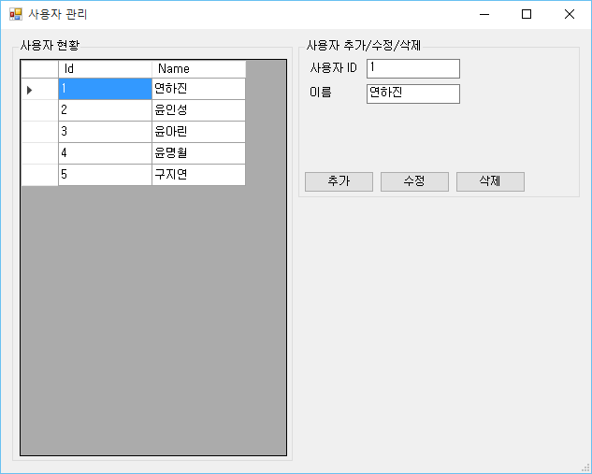
Section 01 동작 확인(5)
사용자 관리 : 사용자 정보 추가/수정/삭제

Slide 8
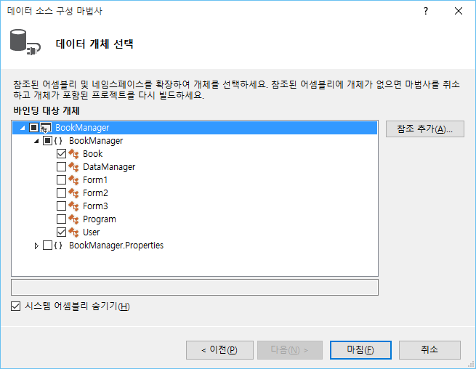
Section 02 프로젝트 구성
프로젝트 기본 구성

Slide 9
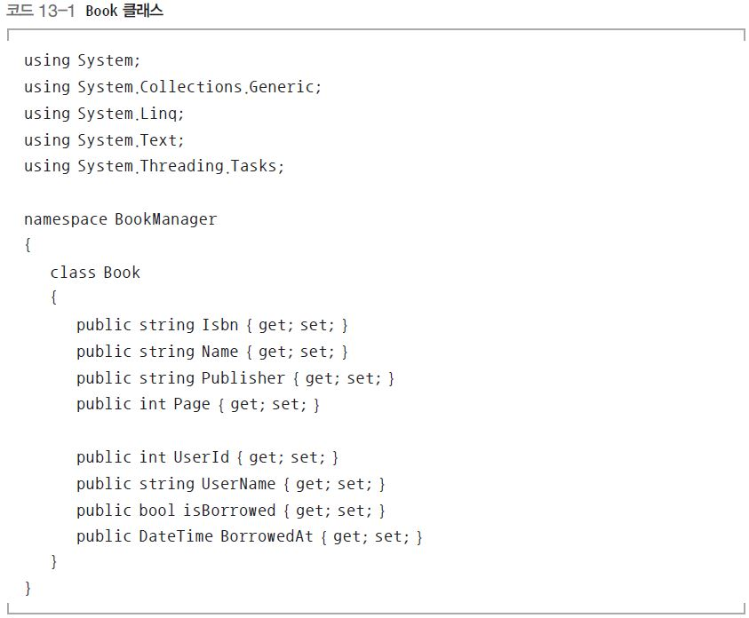
Section 03 모델 클래스(1)
도서를 나타내는 Book 클래스 구성

Slide 10
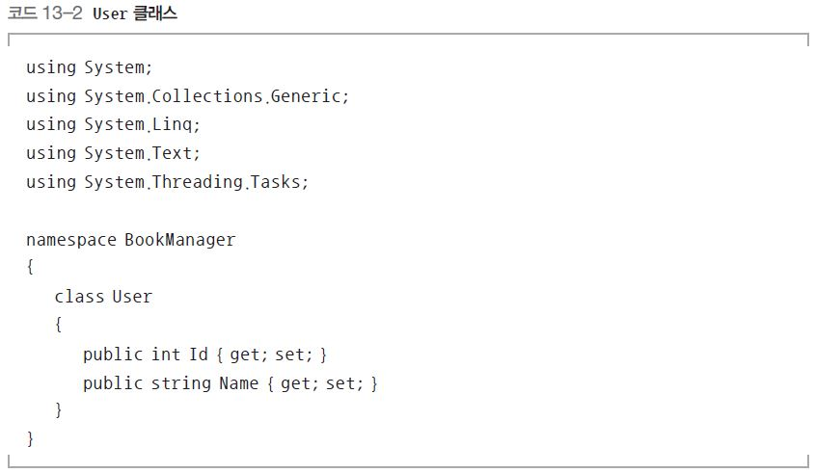
Section 03 모델 클래스(2)
사용자를 나타내는 User 클래스 구성

Slide 11
Section 03 모델 클래스(2)
사용자를 나타내는 User 클래스 구성

Slide 12
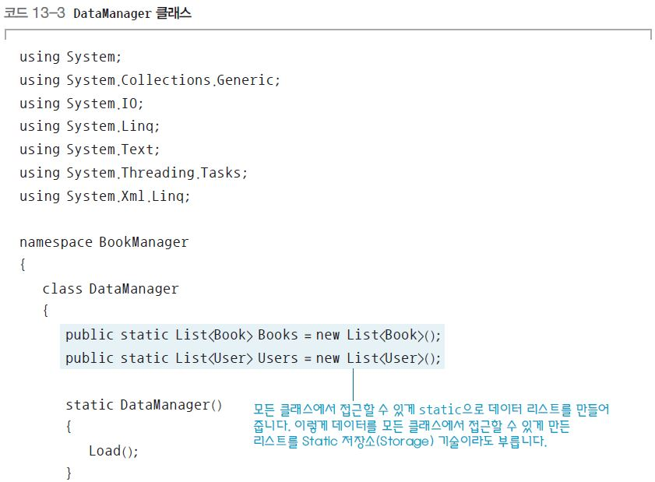
Section 04 DataManager 클래스(1)
데이터베이스 대신 XML을 사용 데이터 관리

Slide 13
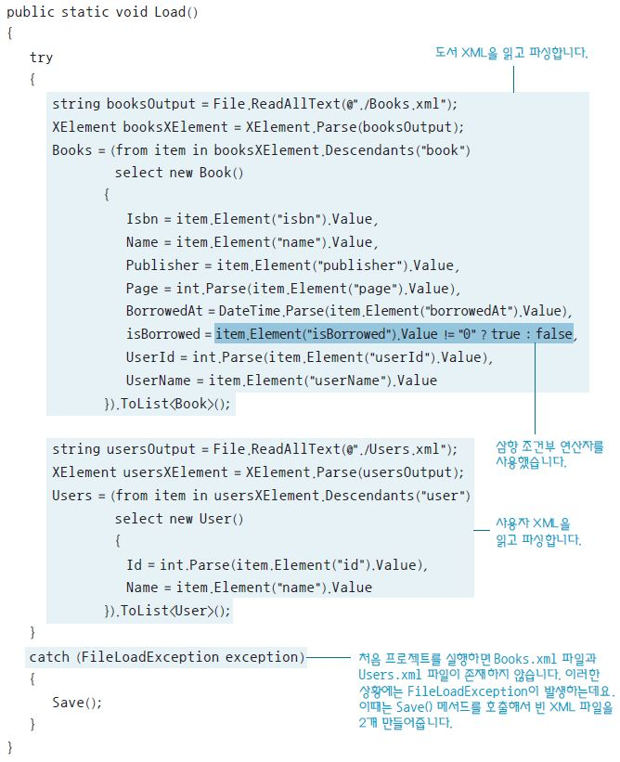
Section 04 DataManager 클래스(2)

Slide 14
Section 04 DataManager 클래스(3)

Slide 15
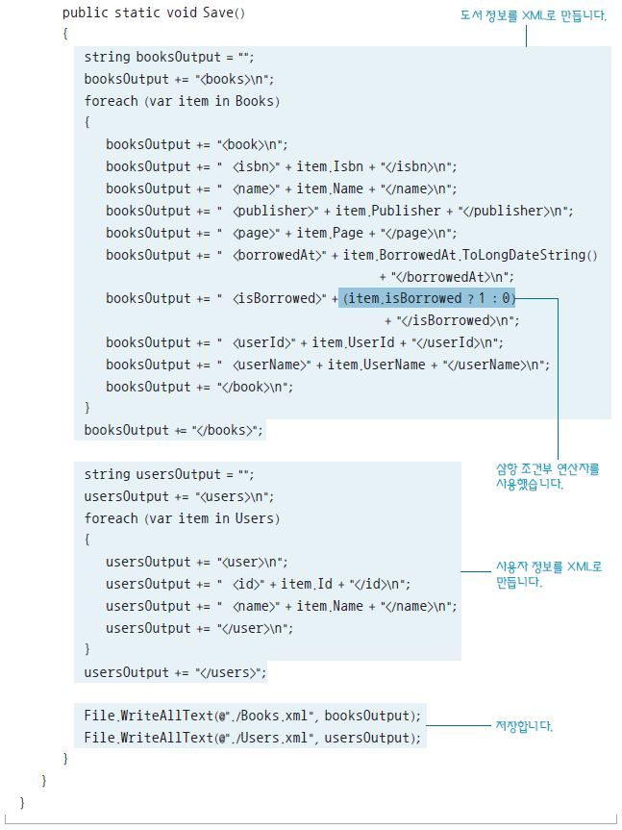
Section 04 DataManager 클래스(4)

Slide 16
Section 04 DataManager 클래스(5)

Slide 17
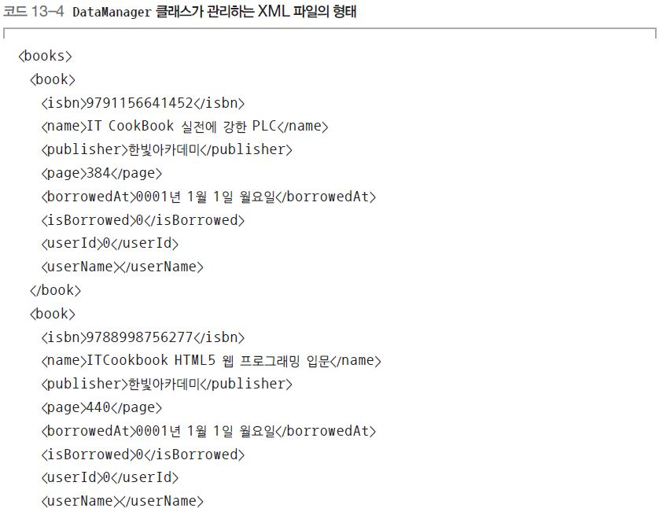
Section 04 DataManager 클래스(6)

Slide 18
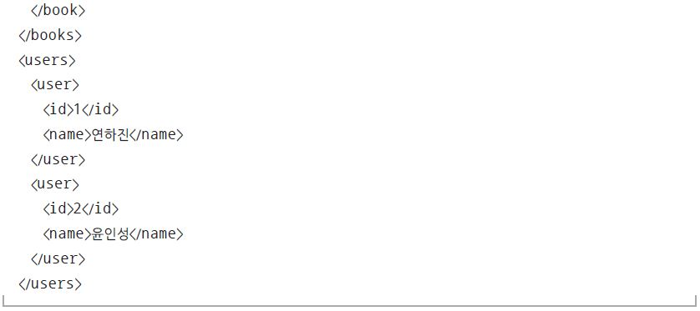
Section 04 DataManager 클래스(7)

Slide 19
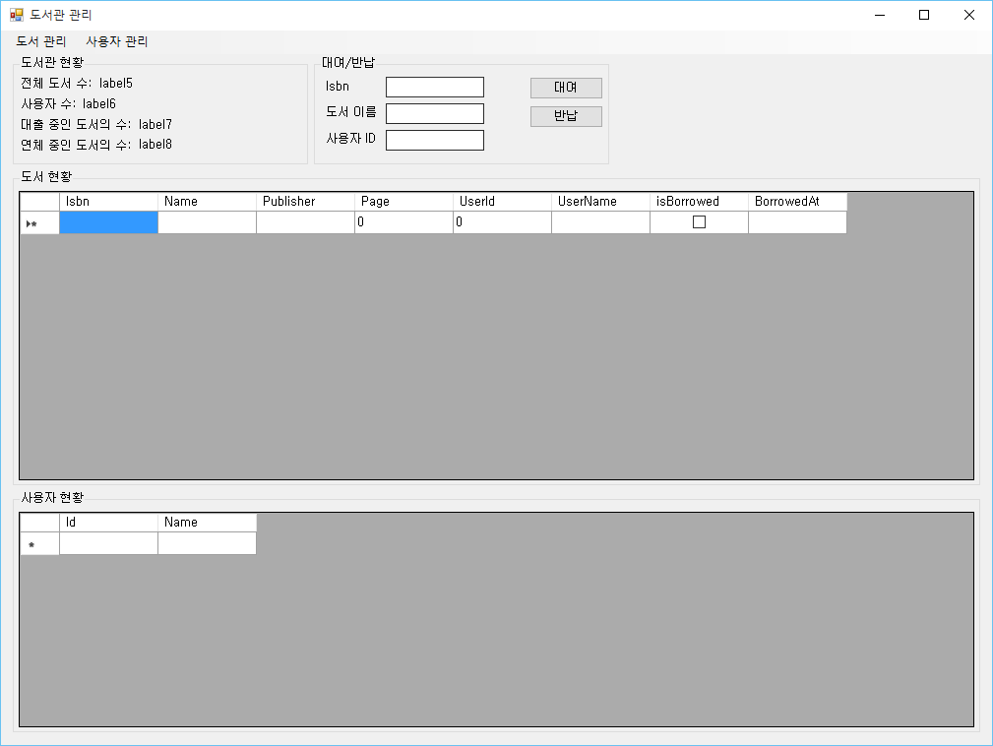
Section 05 디자인(1)
화면 디자인

Slide 20
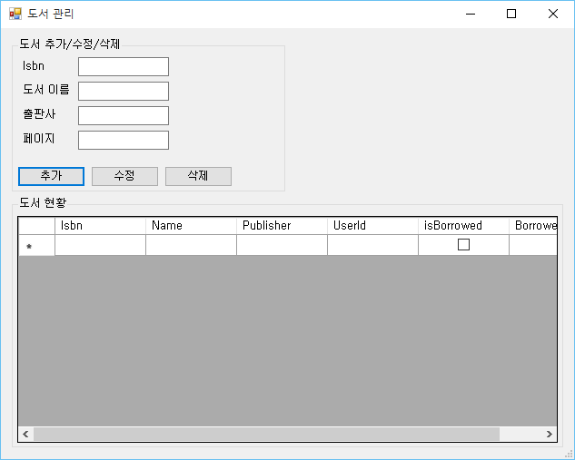
Section 05 디자인(2)

Slide 21
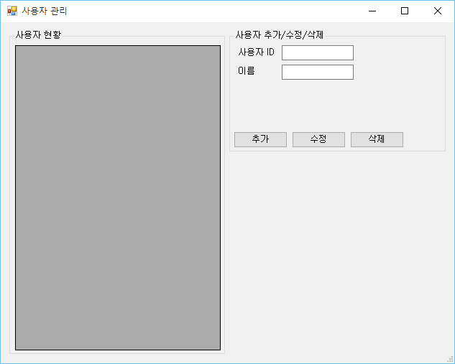
Section 05 디자인(3)

Slide 22
Section 06 데이터 소스 구성
데이터 개체 지정 : 클래스 기반으로, 이전에 만들었던 Book 클래스와 User 클래스 지정

Slide 23
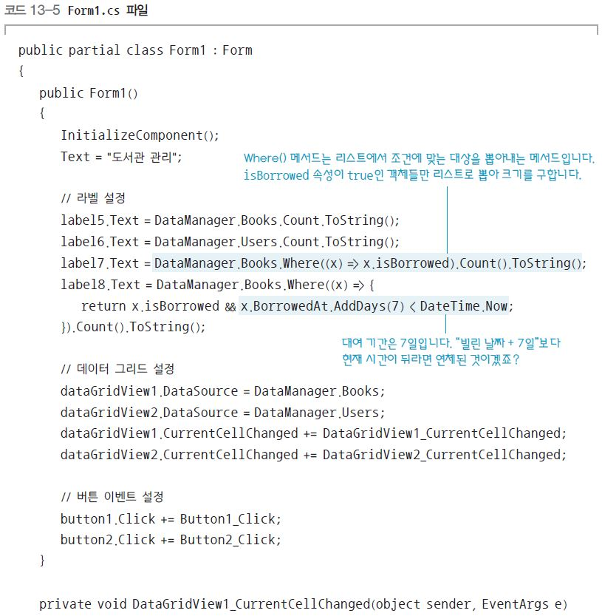
Section 07 속성 지정과 이벤트 연결(1)
윈도 폼 코드 작성

Slide 24
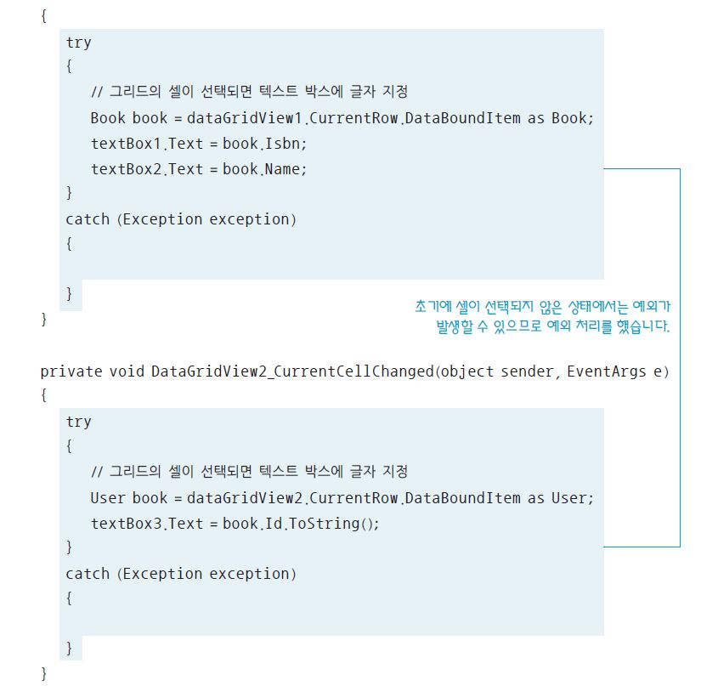
Section 07 속성 지정과 이벤트 연결(2)

Slide 25
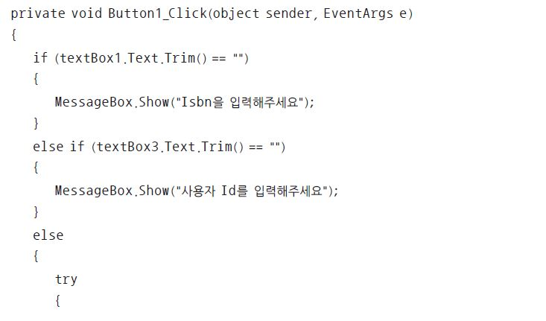
Section 07 속성 지정과 이벤트 연결(3)

Slide 26
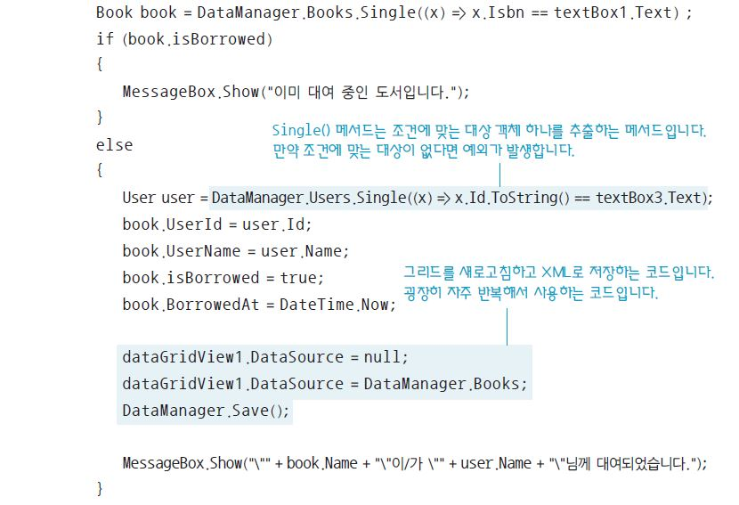
Section 07 속성 지정과 이벤트 연결(4)

Slide 27
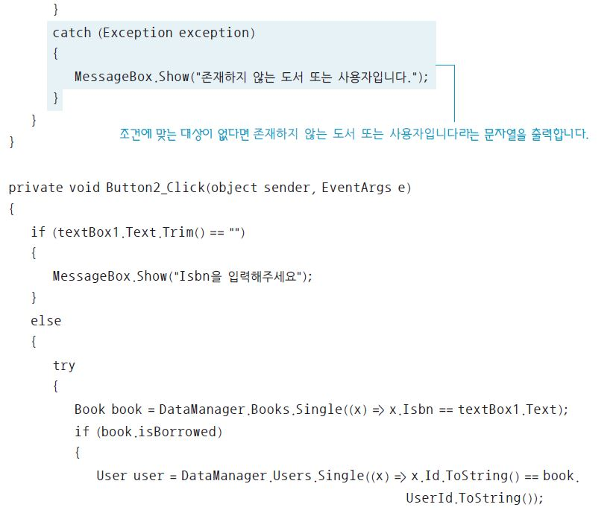
Section 07 속성 지정과 이벤트 연결(5)

Slide 28
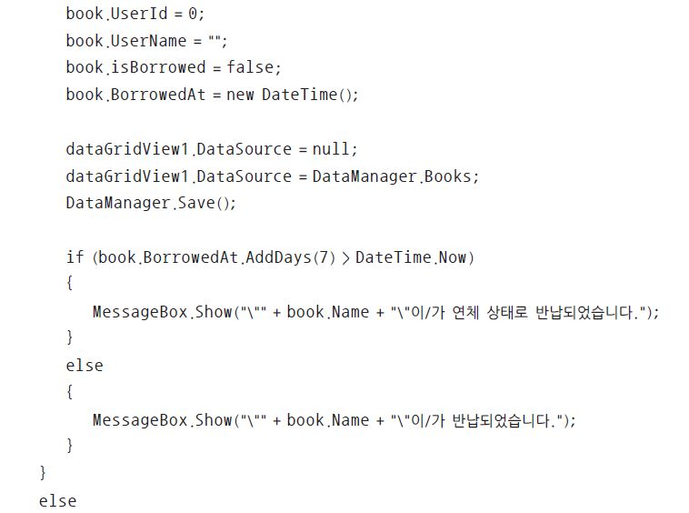
Section 07 속성 지정과 이벤트 연결(6)

Slide 29
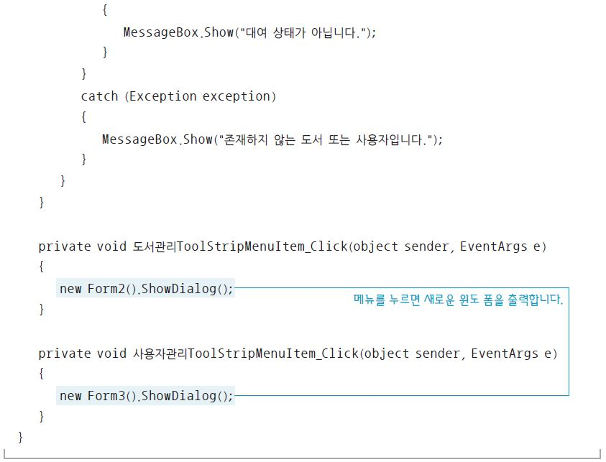
Section 07 속성 지정과 이벤트 연결(7)

Slide 30
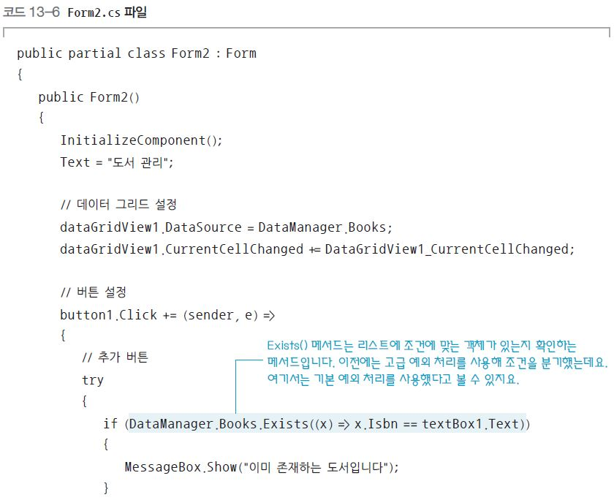
Section 07 속성 지정과 이벤트 연결(8)

Slide 31
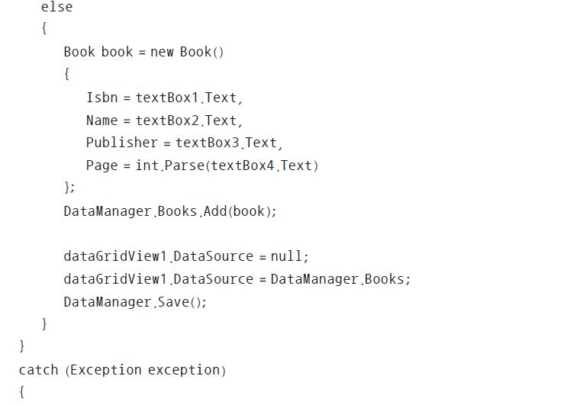
Section 07 속성 지정과 이벤트 연결(9)

Slide 32
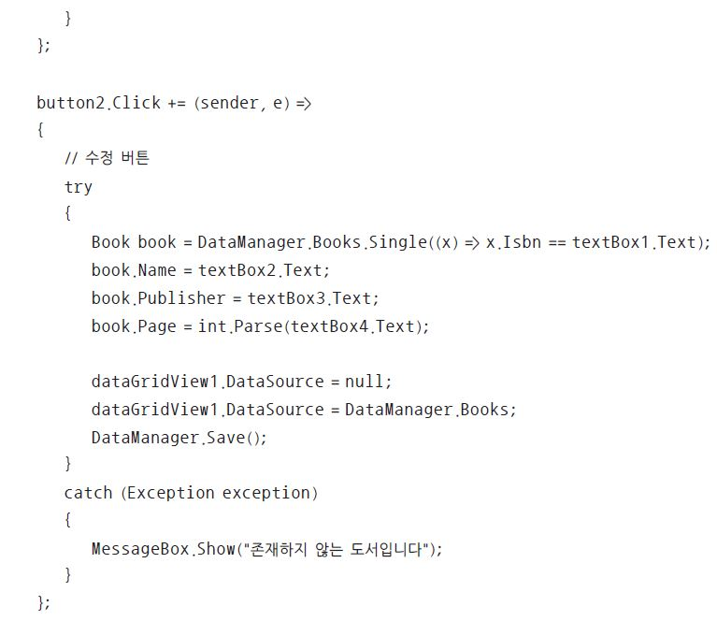
Section 07 속성 지정과 이벤트 연결(10)

Slide 33
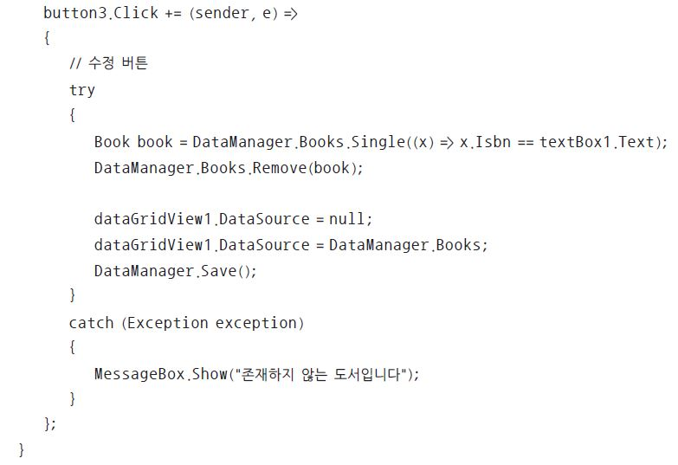
Section 07 속성 지정과 이벤트 연결(11)

Slide 34
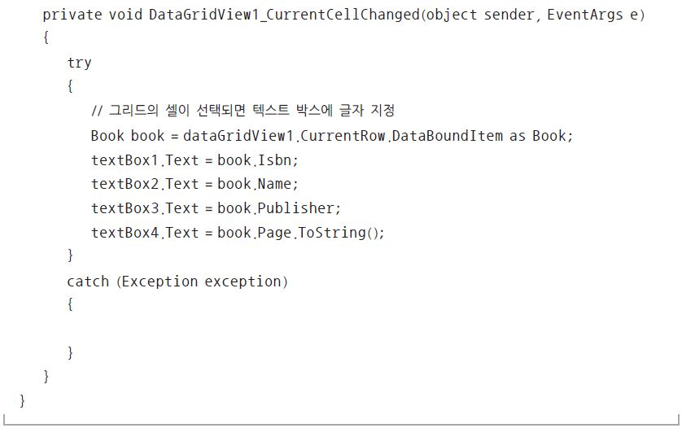
Section 07 속성 지정과 이벤트 연결(12)

Slide 35
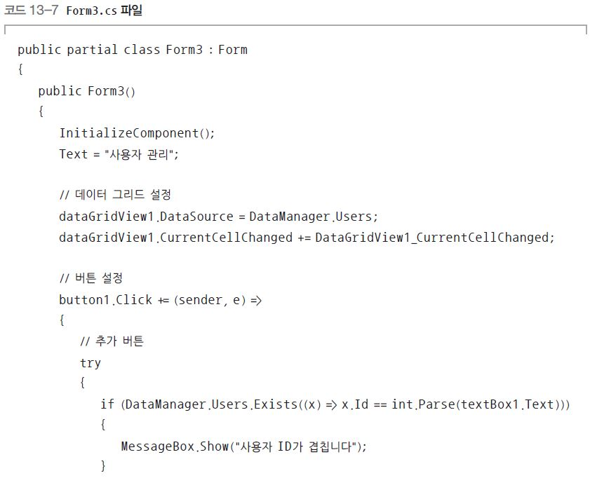
Section 07 속성 지정과 이벤트 연결(13)

Slide 36
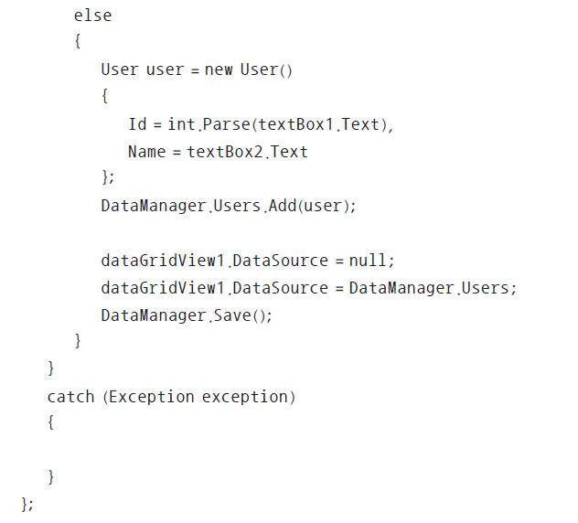
Section 07 속성 지정과 이벤트 연결(14)

Slide 37
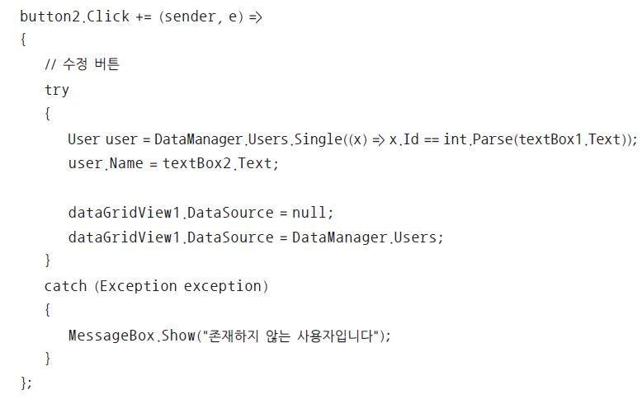
Section 07 속성 지정과 이벤트 연결(15)

Slide 38
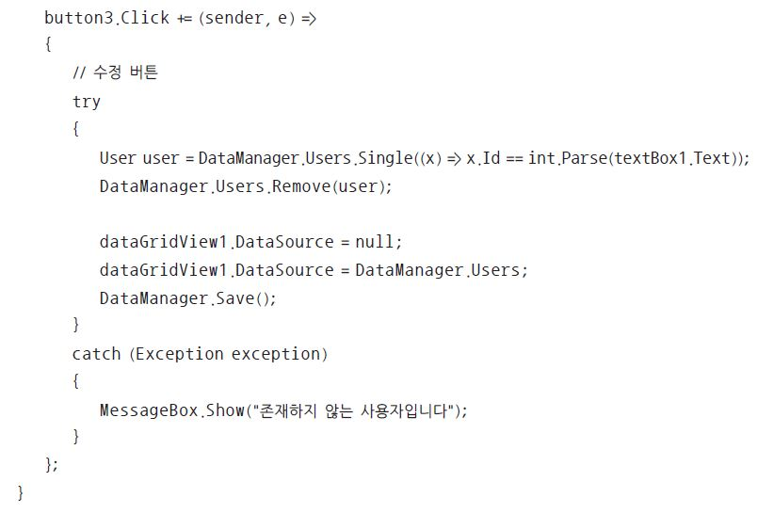
Section 07 속성 지정과 이벤트 연결(16)

Slide 39
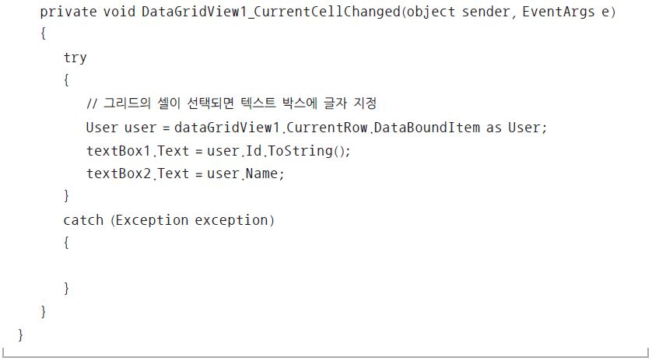
Section 07 속성 지정과 이벤트 연결(17)

Slide 40
Section 08 책의 내용을 마치며
책 이외의 내용
웹 개발: ASP.NET, ASP.NET MVC
응용 프로그램 개발: WPF, 윈도 10 유니버셜 응용 프로그램
IoT 개발: 윈도 10 라즈베리 파이
게임 개발: 유니티

